Slide 1

"Азаматтарға арналған үкімет "мемлекеттік корпорациясы" коммерциялық емес акционерлік қоғамының ШҚО бойынша филиалы
Ауыл шаруашылығы мақсатындағы "жер учаскесінің кадастрлық (бағалау) құнын анықтау" мемлекеттік қызметін көрсету бойынша жұмыстарды кезең-кезеңімен көрсету

Slide 2
Нормативтік-құқықтық актілер мен материалдар:
1. 2003 жылғы 20 маусымдағы Қазақстан Республикасының Жер кодексі;
2. ҚР Үкіметінің 2003 жылғы 02 қыркүйектегі №890 және 2007 жылғы 22 мамырдағы №408 қаулылары;
3. МемжерҒӨО РМК бекіткен 2009 жылғы 25 желтоқсандағы жер учаскелерінің кадастрлық (бағалау) құнын айқындау жөніндегі уақытша әдістемелік ұсынымдар;
4. Қазақстан Республикасының жер қатынастарын реттеу жөніндегі нормативтік актілер жинағы Астана 2003 жыл;
5. Жер учаскелеріне жер-кадастрлық істер;
6. Жерді топырақтық зерттеу материалдары;
7. Жерлерді ботаникалық-жемдік зерттеу материалдары;
8. Аэрофототүсірілім материалдары (Фото жоспарлар, планшеттер);
9. ШҚО аудандарына салық салу мақсатында жерлерді аймақтарға бөлу сызбасы 2003 ж..

Slide 3
Мемлекеттік қызмет көрсету үшін қажетті құжаттар тізбесі
1) өтініш;
2) азаматтың жеке басын куәландыратын құжаттың көшірмесі немесе заңды тұлғаны мемлекеттік тіркеу туралы анықтама;
3) сәйкестендіру құжатының көшірмесі;
4) жер учаскесін беру туралы қаулының көшірмесі;
5) сатып алу-сату шартының көшірмесі;
6) мұраға құқық туралы куәліктің көшірмесі;
7) жер учаскесі жобасының жоспарының немесе сызбасының көшірмесі.

Slide 4

Жер учаскесінің кадастрлық (бағалау ) құнын анықтау
ХҚКО
өтініш қабылдау,құжаттарды тапсырутізбеге сәйкес(сметаны, төлем шотын жасау (ҚР Инвестициялар және даму министрлігінің 26.01.2016 ж. №87 бұйрығымен бекітілген бағалар прейскуранты)
Құжаттарды қабылдауды және беруді бақылау бөлімі-құжаттарды зерделеу, өтініштің толықтығын және КҚА-да тіркеу, құжаттар пакеті толық болмаған жағдайда "Мемлекеттік көрсетілетін қызметтер туралы"ҚРЗ сәйкес жазбаша қайтару жазылады.
Кәсіпорын басшылығы
Атқарушы бөлімді анықтау және бақылау, құжаттарды қабылдау және беру бөліміне беру
өндірістік бөлім
Шәкәрім, 152
Материалдарды куәландыру:-
бөлім басшысы;
директоры.
Іздестіру, жер мониторингі және зертханалық зерттеулер бөлімінің маманы
Материалдарды таңдау жер учаске сипаттамасы.
2. Анықтамасы:
а) Жердің сапалық жай-күйі
б) беттің градуспен еңістігі;
в) жайылымдарды суландыру;
г) жем-шөп алқаптарының мәдени-техникалық жай-күйі;
д) үй шаруашылығына қатысты жер учаске орындары. орталыққа;
е) үй шаруашылығының қашықтығы. қызмет көрсету саласы және өткізу нарықтары орталығынан;
ж) түзету коэффициенттері;
з) жер үшін төлем ставкалары.
3. жер учаскесінің бағалау құнын есептеу;
4. Жер учаскесінің бағалау құны актісін ресімдеу.
ІЖМжЗЗ бөлімінің басшысы
Өтінімдерді орындаушылар бойынша бөлу
Іздестіру, жер мониторингі және зертханалық зерттеулер бөлімінің КДБ базасын жүргізетін маманөтінімдерді тіркеу журналында өтінімнің орындалғаны туралы белгі қояды және ары қарай жібереді
Құжаттарды қабылдау және беру бөлімі – жер учаскесіне кадастрлық (бағалау) құны актісін тіркеу және тізілім бойынша ХҚКО тапсыру актісін дайындау
Іздестіру, жер мониторингі және зертханалық зерттеулер бөлімінің КҚА базасын жүргізетін маман
Өтінімдерді тіркеу журналына жазу және өтінімді орындаушыға жұмысқа беру.
өндірістік бөлім мұрағат ыжер учаскесінің кадастрлық (бағалау) құнын анықтау материалдары
ХҚКО
Жер учаскесінің кадастрлық (бағалау) құнын айқындау актісін тапсырыс берушіге беру

Slide 5
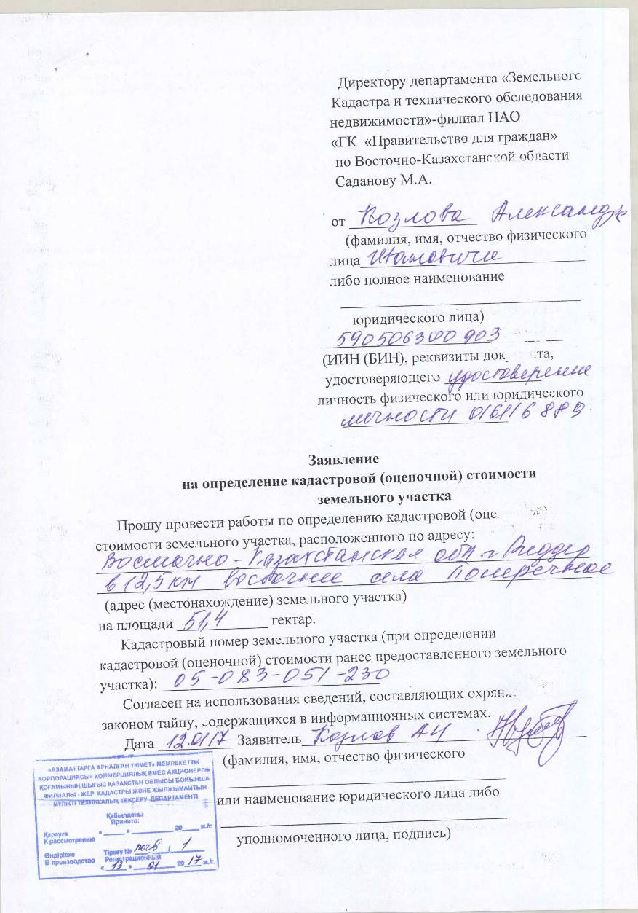
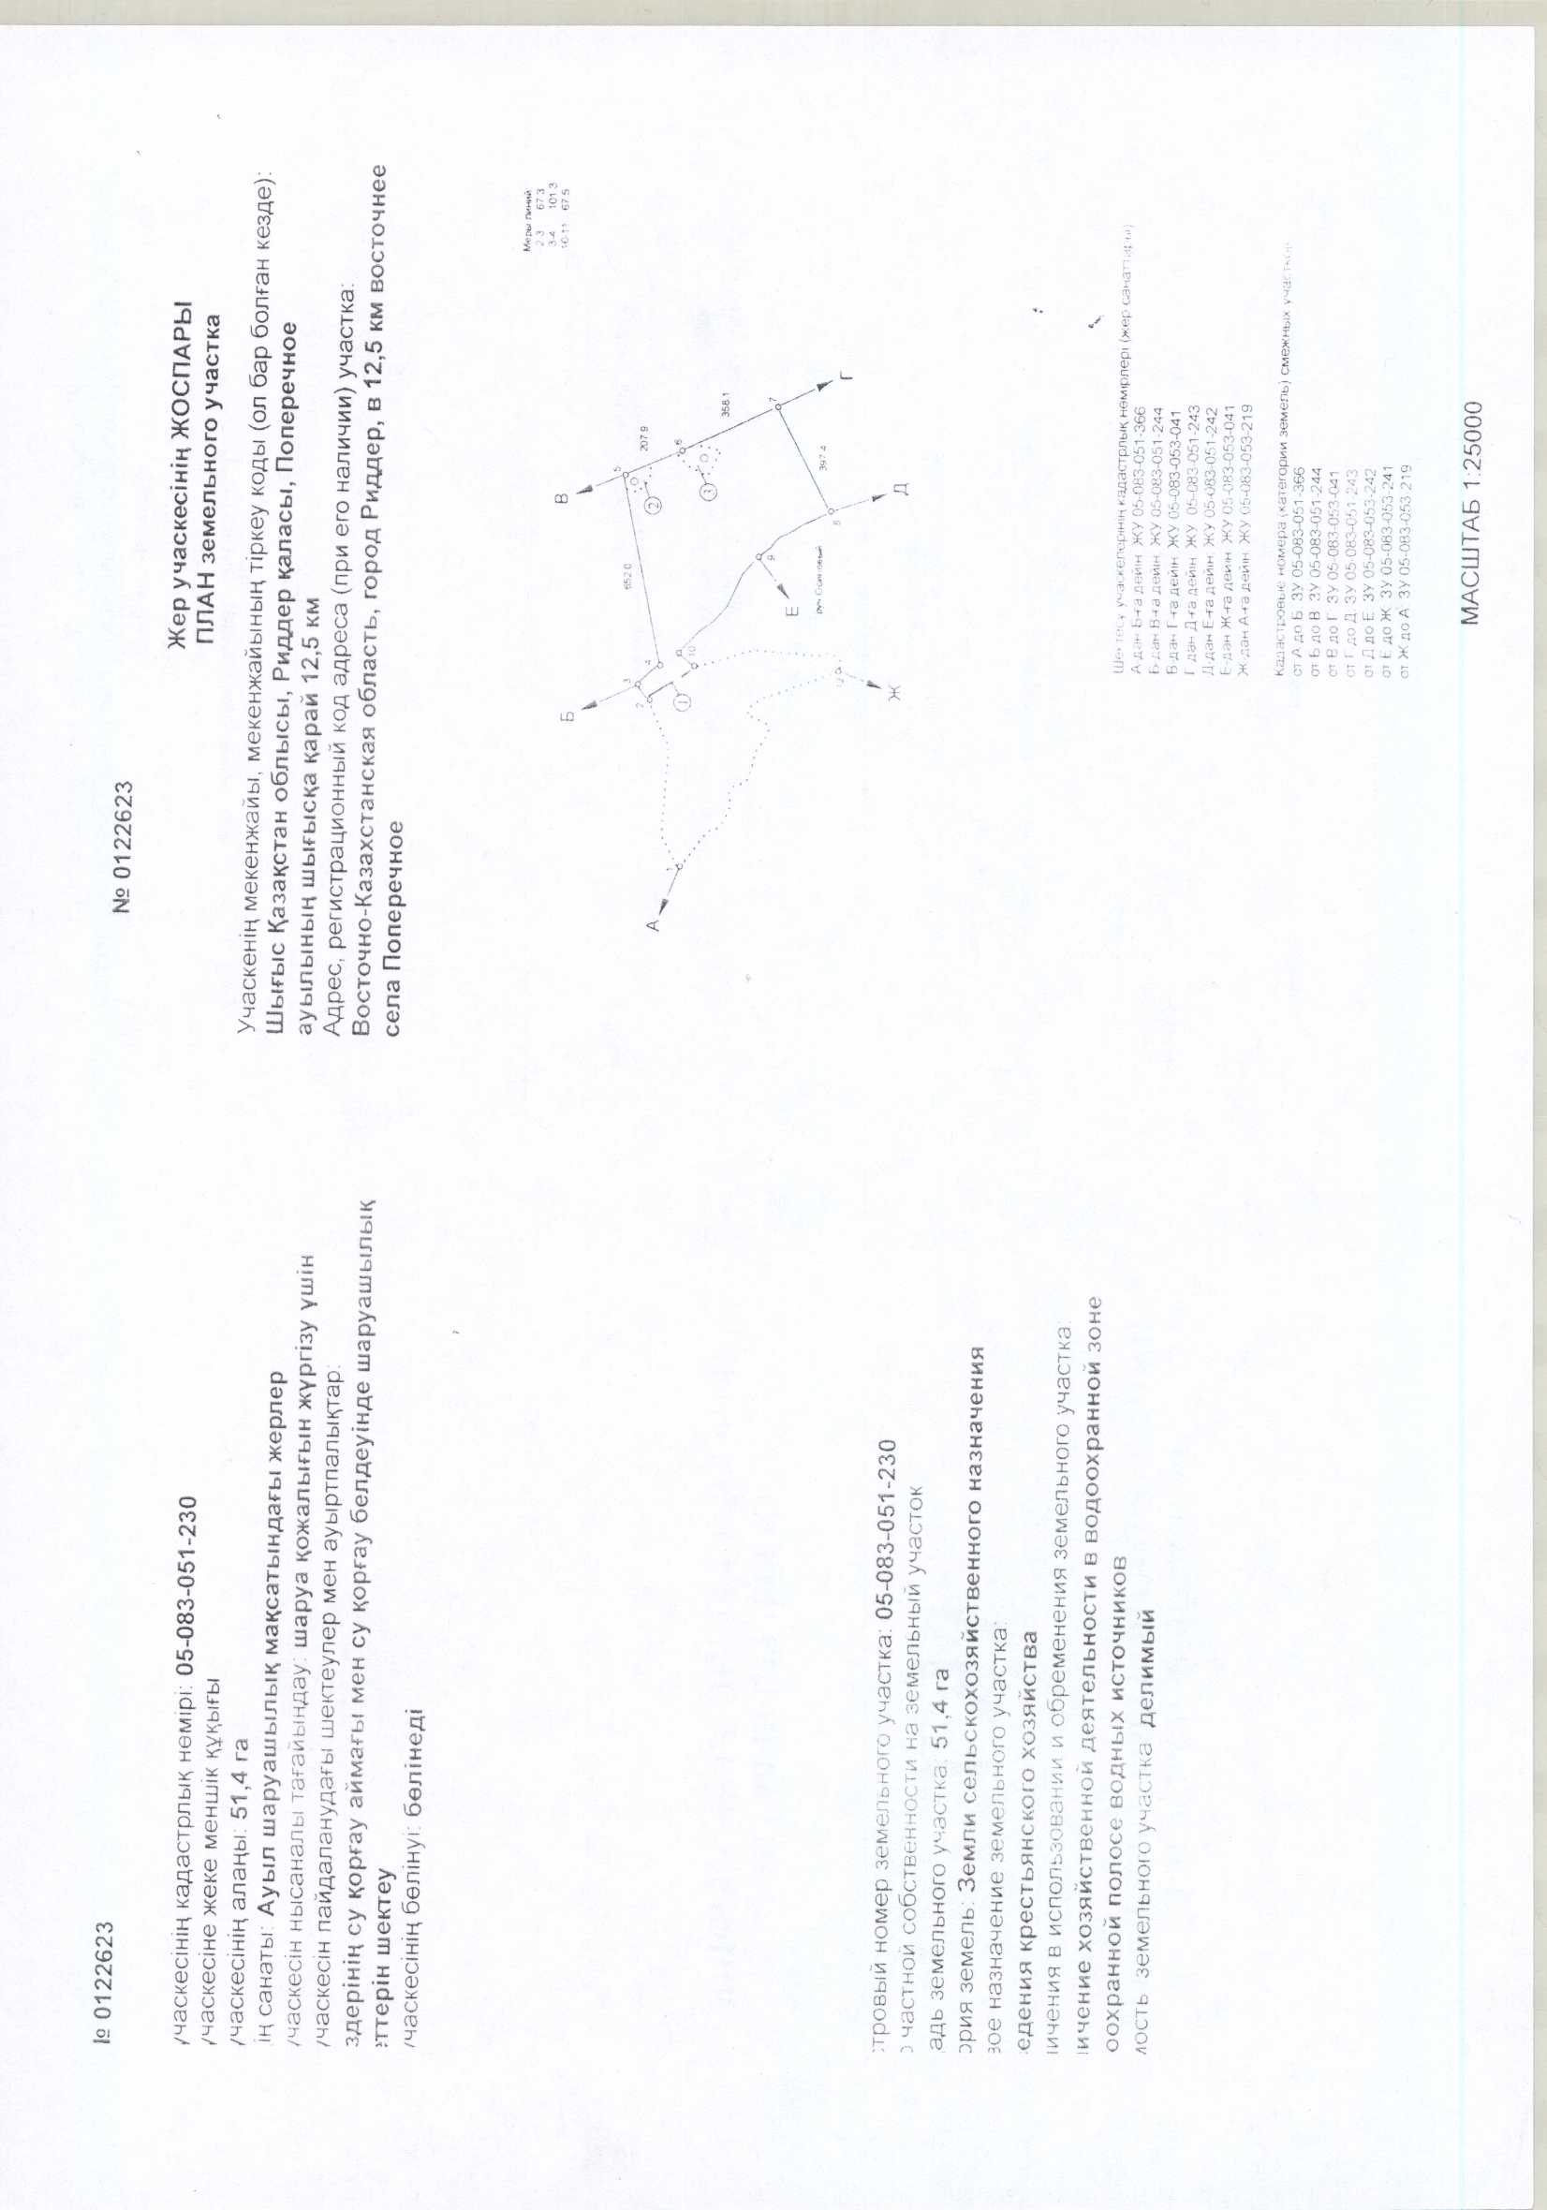
Бағалау құны актісін есептеу үшін құжаттарды қабылдаймыз

Slide 6
Жер учаскесінің кадастрлық (бағалау) құнын анықтау
Ауыл шаруашылығына пайдалану үшін (шаруа қожалығын, тауар өндірісін жүргізу, бау-бақша өсіру, шөп шабу және мал жаю үшін) жер учаскесінің кадастрлық(бағалау) құнын айқындау жөніндегі жұмыстар заңды тұлғаның не азаматтың өтініші негізінде орындалады, Қазақстан Республикасының 2003 жылғы 20 маусымдағы Жер кодексінің № 10 және 11-баптарына және Қазақстан Республикасы Үкіметінің 2003 жылғы 2 қыркүйектегі № 890 және 2007 жылғы 22 мамырдағы № 408 қаулыларына және "жер учаскелерінің кадастрлық (бағалау) құнын айқындау жөніндегі уақытша әдістемелік ұсынымдарға" РМК-мен бекітілген 2009 жылғы 25 желтоқсандағы Қазақстан Республикасы Жер кодексінің 2003 жылғы 25МемжерҒӨО".

Slide 7
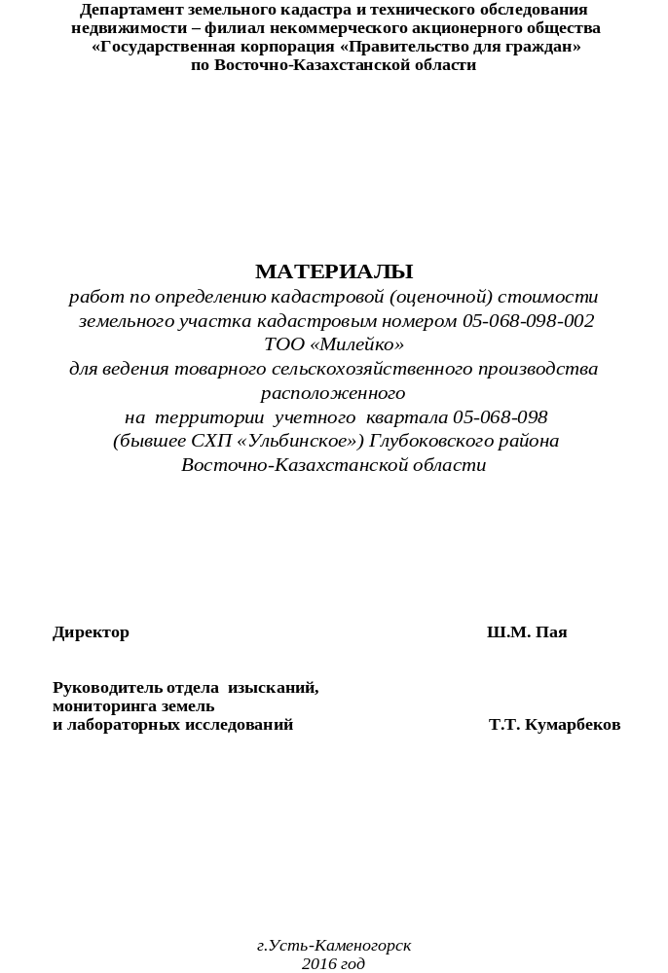
Кадастрлық (бағалау) құнын айқындау жөніндегі жұмыстар материалының титул парағы

Slide 8
С О Д Е Р Ж А Н И Е
 |  | стр
1. | Пояснительная записка ................................................... | 3
2. 3. 4. 5. 6. 7. | Заявление на определение кадастровой (оценочной) стоимости земельного участка ………………………… Копия Акта приема-передачи земельного участка...... Копия Плана земельного участка………………………… Копия идентификационного документа........................... Акт определения кадастровой (оценочной) стоимости земельного участка………………………………………… Расчет кадастровой (оценочной) стоимости земельного участка ………………………………………… | 4 5 6 7 8 9

Slide 9
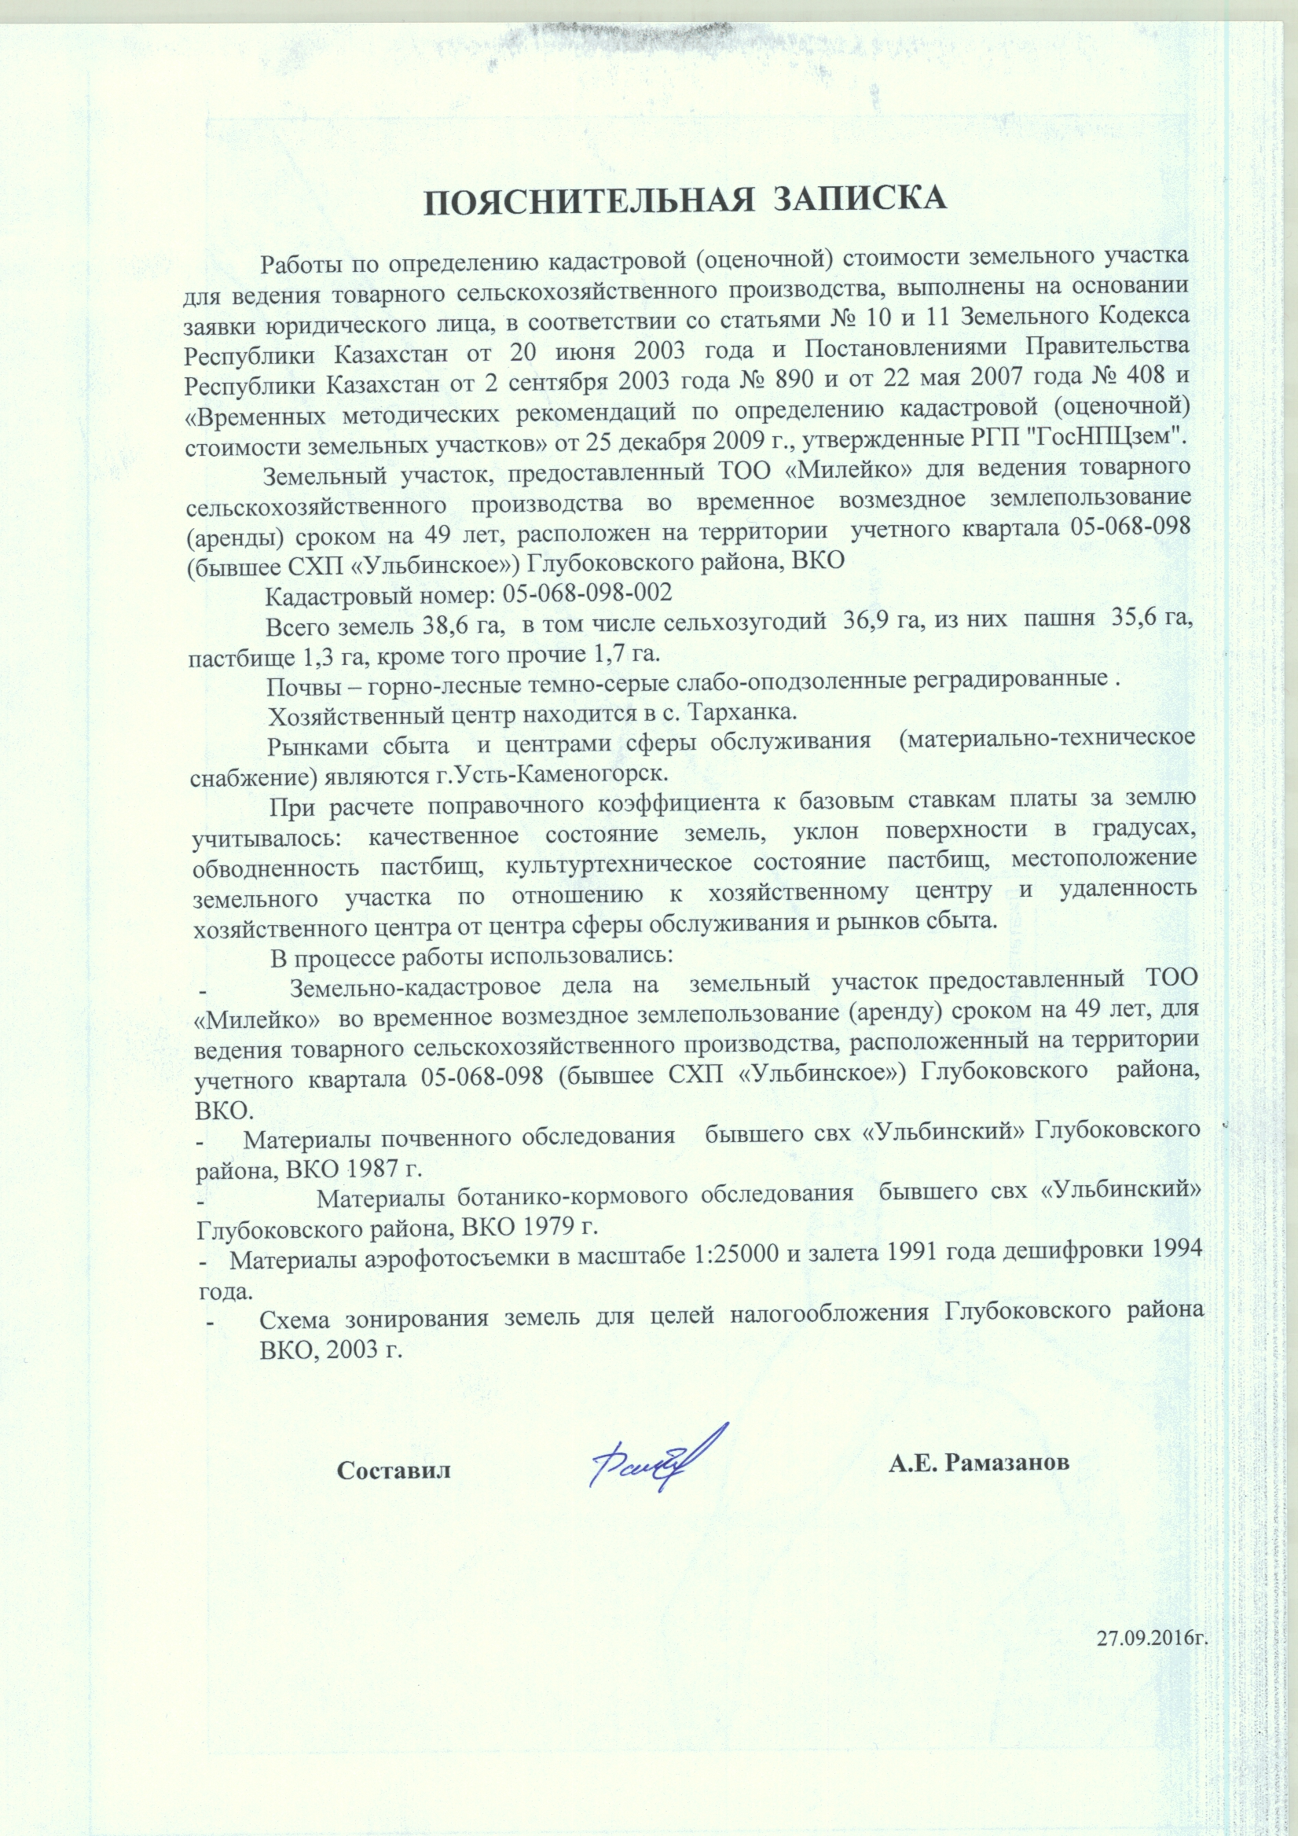
Түсіндірме жазбаны толтырыңыз

Slide 10
Жер учаскелерінің кадастрлық (бағалау) құнын айқындау кезінде жер үшін төлемақының базалық ставкаларына түзету коэффициенттерін есептеу
1. Жердің сапалық жағдайы.Учаскенің сапалық жағдайына байланысты жер үшін төлемақының базалық ставкаларына Коэффициент (Кс).
№№ п/п | А/ш алқаптарының, топырақ үлгілерінің, кіші түрлерінің атауы және олардың мелиорациялық жай-күйі | Аудан, га |  | Кс | гр.3 х гр.4
1 | 2 | 3 |  | 4 | 5
(05-068-098-002) | Пашня
 | Орман қара сұр сәл подзолденген тозған (4лг) жақсы |  | 35,6 | 1,2
 | Пастбище
 | Орман қара сұр сәл сортаңданған тозған (4лг)(тапсырыс берілген)қанағаттанарлық |  | 1,3 | 0,9
 | Учаске бойынша барлығы: |  | 36,9
Алқаптар бойынша жер учаскесінің мелиорациялық жай-күйін анықтаймыз

Slide 11
2. Жер бетінің градуспен еңісіне байланысты жер үшін төлемақының базалық ставкаларына Коэффициент (Ку).
Жер бетінің көлбеу коэффициентін есептейміз
пашня |  |  | сенокос |  |  | пастбища
площадь, га | уклон поверх-ности | Ку | площадь, га | уклон поверх-ности | Ку | площадь, га | уклон поверх-ности | Ку
1 | 2 | 3 | 1 | 2 | 3 | 1 | 2 | 3
35,6 | 3-5⁰ | 0,96 | - | - | - | 1,7 | до 12⁰ | 1,0
Жайылымдар үшін суландыру коэффициентін анықтаймыз
3. Обводненность (водообеспеченность) земельного участка.
3.1. Коэффициент к базовым ставкам платы за землю в зависимости от обводненности земельного участка Ко.
Ко = 1,2 (естественный водоисточник – р. Ульба).

Slide 12
Біз жер учаскесінің шаруашылық орталығынан орналасқан жерін анықтаймыз
4. Местоположение земельного участка.
4.1. Коэффициент к базовым ставкам платы за землю в зависимости от местоположения участка по отношению к хозяйственному центру (Км) – с.Тарханка.
Км (5-10 км) = 1,0.
4.2. Коэффициент к базовым ставкам платы за землю в зависимости от удаленности земельного участка от рынка сбыта и от центра сферы обслуживания: г.Усть-Каменогорск с учетом данных схем зонирования Кs.
Рынок сбыта и центр материально-технического снабжения
 | Расстояние, км | коэффициент удаленности Кs | % | гр. 3 х гр 4
1 | 2 | 3 | 4 | 5
г. Усть-Каменогорск | 22,0 | 1,2 | 100 | 120
в том числе:
дороги с тв. покрытием | 22,0 | 1,2
Ср. взвешенный коэф-т: |  | 1,2 | 100 | 120
Рассчитываем коэффициент удаленности земельного участка
Итоговый поправочный коэффициент от удаленности хозяйственного центра от центра обслуживания и рынка сбыта (Кs)
Ks = 1,2.

Slide 13
Формула бойынша қорытынды түзету коэффициентін анықтаймыз
5. Жер үшін төлемақының базалық ставкаларына қорытынды түзету коэффициенті мынадай формула бойынша есептеледі:: Кпр. =Кс х Ку х Ко х Км х Кs
Наименование с/х угодий, тип, подтип почв | Площадь, га | Кс | Ку | Ко | Км | Кs | Кпр | Базовая ставка платы за землю, тенге | Оценочная стоимость, тенге
1 | 2 | 3 | 4 | 5 | 6 | 7 | 8 | 9 | 10
Пашня,черноземы выщелоченные | 35,6 | 1,2 | 0,96 | - | 1,0 | 1,2 | 1,38 | 59500 | 2923116
Пастбище,черноземы выщелоченные | 1,3 | 0,9 | 1,0 | 1,2 | 1,0 | 1,2 | 1,30 | 13500 | 22815
Прочие,черноземы выщелоченные | 1,7 |  |  |  |  |  | 0,50 | 13500 | 11475
Итого: | 38,6 |  |  |  |  |  |  |  | 2957406
Составил А.А. Жангирханова
Проверил Н.А. Савельченко
27.09.2016г.

Slide 14
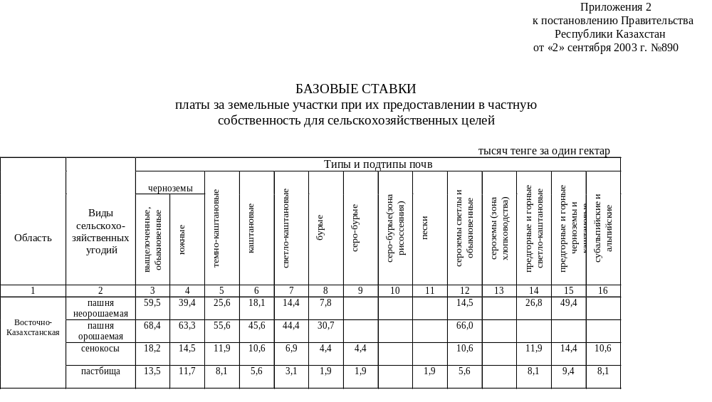
Жер учаскелері үшін төлемақының базалық ставкалары

Slide 15
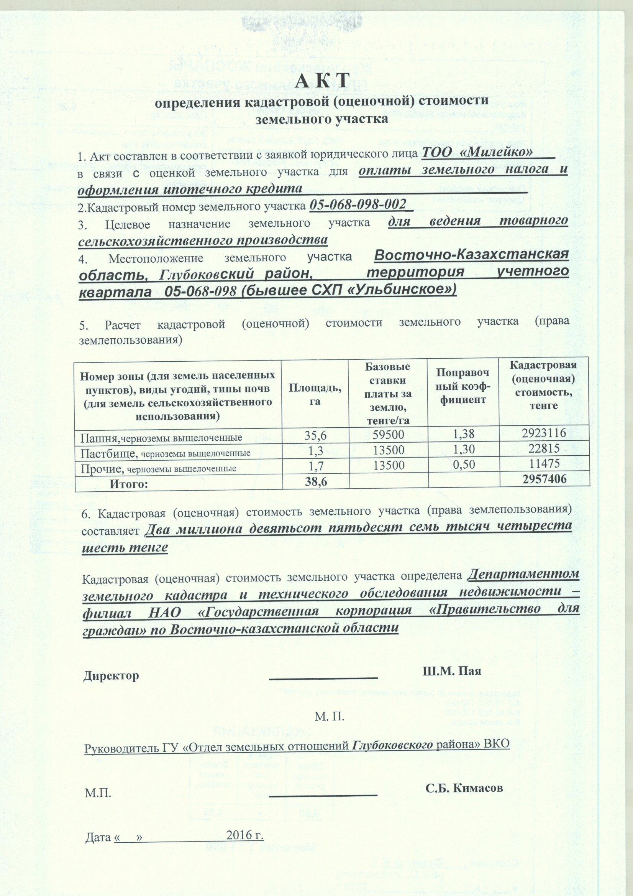
Жер учаскесінің кадастрлық (бағалау) құнын анықтау актісін жасаймыз және басшылыққа куәландыруға береміз

Slide 16
Назарларыңызға рахмет!!!

